Slide 1



甘肃万维软件事业部质量内建培训
测试部
Notes:
大家好，我是测试部的程喜花，今天主要把质量内建活动的相关内容给大家做个培训。

Slide 2
目 录
1
质量内建的历史
2
质量内建的概念
3
质量内建的内容
4
质量成熟度
5
质量考核指标
Notes:
培训的内容包括这5部分，首先从质量内建的历史开始说起

Slide 3
质量内建的历史
2012年
2018年
提高开发质量
缩短测试周期
配合敏捷体系
冒烟测试辅导
单元测试辅导
持续集成（自动化）
静态代码检查
代码走查督办
不断改进
冒烟测试辅导
单元测试辅导
代码走查督办
Notes:
质量内建活动，从2012年开始，到现在已经有5年的历史，为什么要做质量内建，我这里讲一下我的切身体会，我进公司是13年底，当时提交到测试部的项目，有很多最基本的功能，增删改查都未能实现，访问链接404经常出现。从15年开始，这两年提交的项目，质量有很大提高，基本功能未实现的很少，链接是404的偶尔才能碰见，从提交放行测试项目的质量上就可以明显看出公司项目和产品在质量上有很大进步。

Slide 4
目 录
1
质量内建的历史
2
质量内建的概念
3
质量内建的内容
4
质量成熟度
5
质量考核指标
Notes:
下面讲一下质量内建的概念

Slide 5
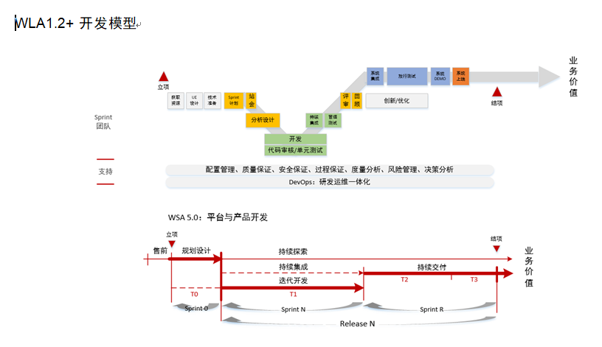
质量内建的位置

Slide 6
质量内建的概念
什么是质量内建？
为保证项目在开发阶段的质量稳定性和交付可靠性而设计的多个提高团队开发质量的活动，内建的这些活动由测试部进行辅导和监管，由开发团队完成所有内建活动。
现在的质量内建都有哪些活动？
冒烟测试
持续集成
单元测试
代码走查
静态代码
Notes:
对于这些活动，对于老人来说应该都不陌生，下面呢我给大家再一一讲解一下。

Slide 7
质量内建的概念
质量内建团队的职责
负责建立并维护质量内建的各项制度和规范。
负责对质量内建执行过程进行引导、辅导和监督。
负责向公司领导及相关部门汇报质量内建执行情况。
负责向开发团队输出质量内建工作方式及跟踪反馈模式，并对团队的内建方向进行适时引导。
负责向各生产部门开发团队指派跟进的质量内建人员。
负责对开发团队的质量内建执行情况进行打分和评级。
Notes:
质量内建团队是指能履行质量内建方法导入、执行跟踪和数据分析职责的专业化测试团队；开发团队是质量内建的执行主体，需按照质量内建
规范中指明的具体活动在执行过程中履行相应的职责。

Slide 8
质量内建的概念
质量专员的职责
质量专员对本部门所承接的所有项目进行质量数据收集，在每个Sprint结束日期当天收集数据，汇总到SVN库中，完成PPB和PPM编写。
保证数据的准确性和真实性，所收集数据需SM确认。
质量内建辅导。质量专员按质量内建活动对本部门开发团队进行辅导和监督。
质量专员负有对本部门的开发质量监督检查职责，对每个团队的质量情况负有监督和检查的职责。
质量专员有向测试部提供本部门质量数据和质量情况的责任和义务。
Notes:
质量内建团队是指能履行质量内建方法导入、执行跟踪和数据分析职责的专业化测试团队；开发团队是质量内建的执行主体，需按照质量内建
规范中指明的具体活动在执行过程中履行相应的职责。

Slide 9
质量内建的概念
开发团队的职责
单元测试用例编写及执行。
静态代码检查及问题修改。
参加代码评审及问题修改
冒烟测试执行，缺陷的收集和修改。
执行持续集成环境的搭建，并将静态代码检查工具和单元测试工具集成到持续集成环境中。
保持健康构建。
Notes:
开发团队是质量内建活动的执行主体，需按照质量内建工作流程和制度执行质量内建所有活动。此外，开发团队应进行充分的内部沟通和协同工作，以完成质量内建须达成的各项目标（在敏捷规则中一般称为DOD定义）。开发团队整体需对项目的开发和交付质量负责。

Slide 10
质量内建的概念
开发团队负责人的职责
负责为开发团队制定质量内建的目标。
负责协调开发团队的资源和时间，组织开发团队按照质量内建工作流程和制度共同完成质量内建目标。
负责监督和管理开发团队在质量内建执行中的有效性、及时性和规范性，并及时和质量内建人员进行沟通冒烟测试执行情况，缺陷的收集和修改情况。
负责组织开发团队以会议的方式进行代码走查、评审。
负责每天查看持续集成的执行结果，通知开发团队处理问题。

Slide 11
目 录
1
质量内建的历史
2
质量内建的概念
3
质量内建的内容
4
质量成熟度
5
质量考核指标

Slide 12
质量内建的内容
1
冒烟测试
概念：冒烟测试是指开发团队通过手工方式持续对已完成的业务代码进行自测或互测来验证交付质量的一种活动。
目的：在提交测试之前，开发人员自己排查并修复各种低级错误，如错别字、标识符不清、UI布局混乱、校验不合理等问题，检查对用户故事的符合程度，并测试各种简单逻辑类问题。
可采用的推进方式：
先排查简单功能、样式问题，比如增删改查、UI等。
再排查字段级简单问题，比如合理性校验等。
最后排查融合性业务问题，比如上下文数据一致性、权限角色验证以及组合功能验证等。
可参考的文献：
冒烟测试标准用例-checklistV3.0.xls
测试部公共测试用例库.xlsx
冒烟测试最佳实践手册V1.0.docx
缺陷管理工具与缺陷录入基础.pptx
Notes:
，下面说一下具体的内建活动，参考文献可以向质量内建人员索要

Slide 13
质量内建的内容
1
冒烟测试-冒烟测试关键指标
冒烟测试缺陷总数
当前Sprint冒烟测试新增缺陷数
冒烟测试功能缺陷数
冒烟测试缺陷修复率
冒烟测试缺陷密度
Sprint阶段冒烟测试缺陷密度
冒烟测试功能缺陷溢出率
Notes:
，下面说一下具体的内建活动，参考文献可以向质量内建人员索要

Slide 14
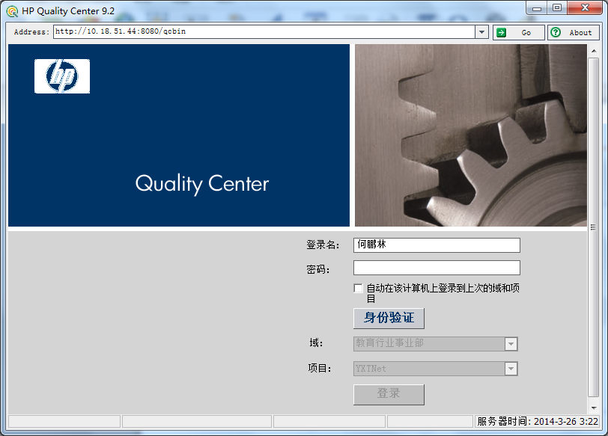
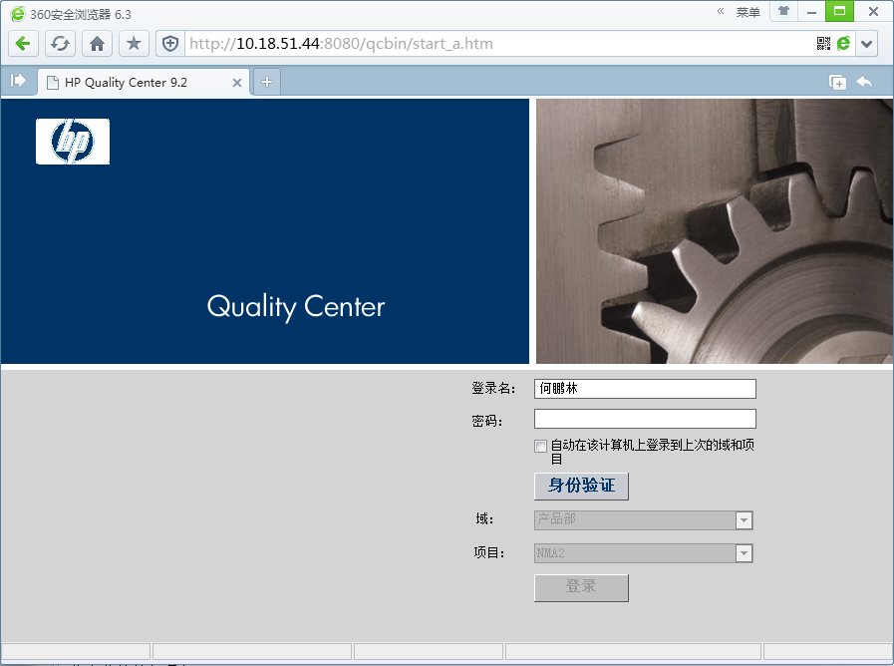
质量内建的内容
QC的安装和使用
1.通过浏览器访问QC地址
内网地址：http://10.18.51.44:8080/qcbin
外网地址：http://202.100.72.166:8080/qcbin
2.安装客户端，通过客户端访问
Notes:
质量内建活动的第二项为持续集成

Slide 15

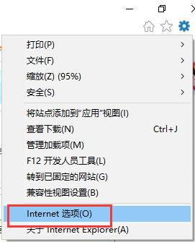
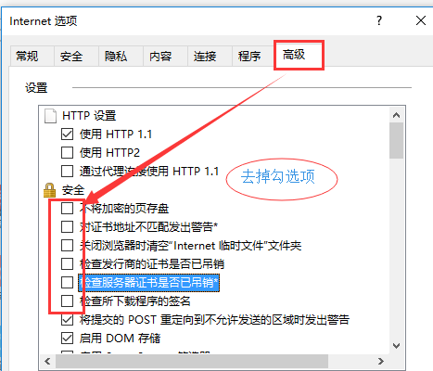
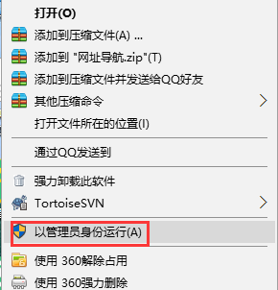
质量内建的内容
QC安装注意事项
2
1.安装浏览器：IE系列(IE8以上)，360兼容模式；
2、需要修改的浏览器安全选项；
3、安装需要的插件；
Notes:
质量内建活动的第二项为持续集成

Slide 16
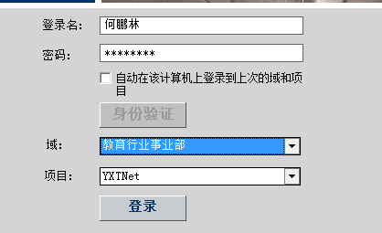
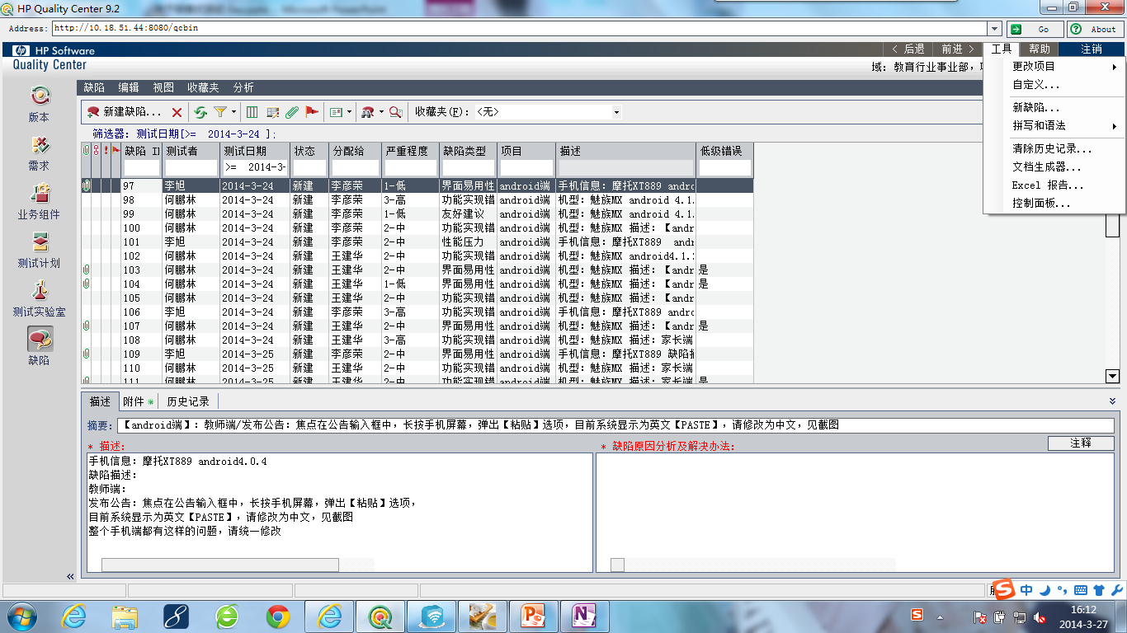
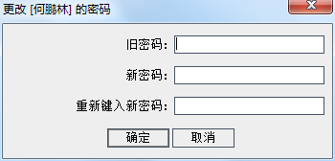
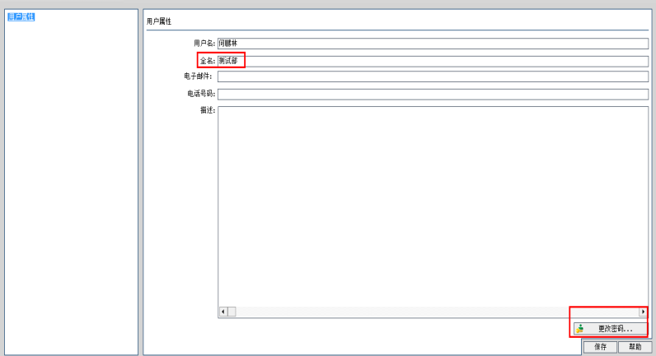
质量内建的内容
QC个人账号的管理
2
1.个人账号申请
2.个人信息及密码修改
Notes:
质量内建活动的第二项为持续集成

Slide 17
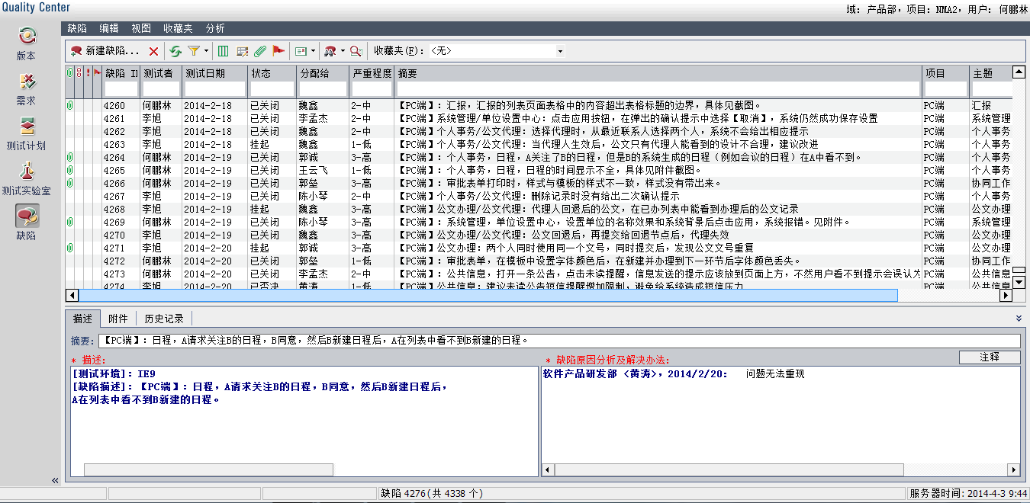
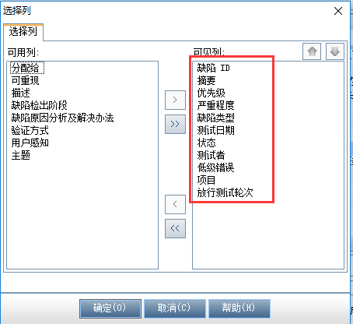
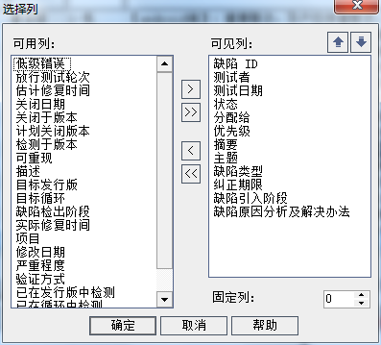
质量内建的内容
1
QC的使用技巧——QC的显示调整
选择显示的列
Notes:
下面说一下具体的内建活动，参考文献可以向质量内建人员索要

Slide 18
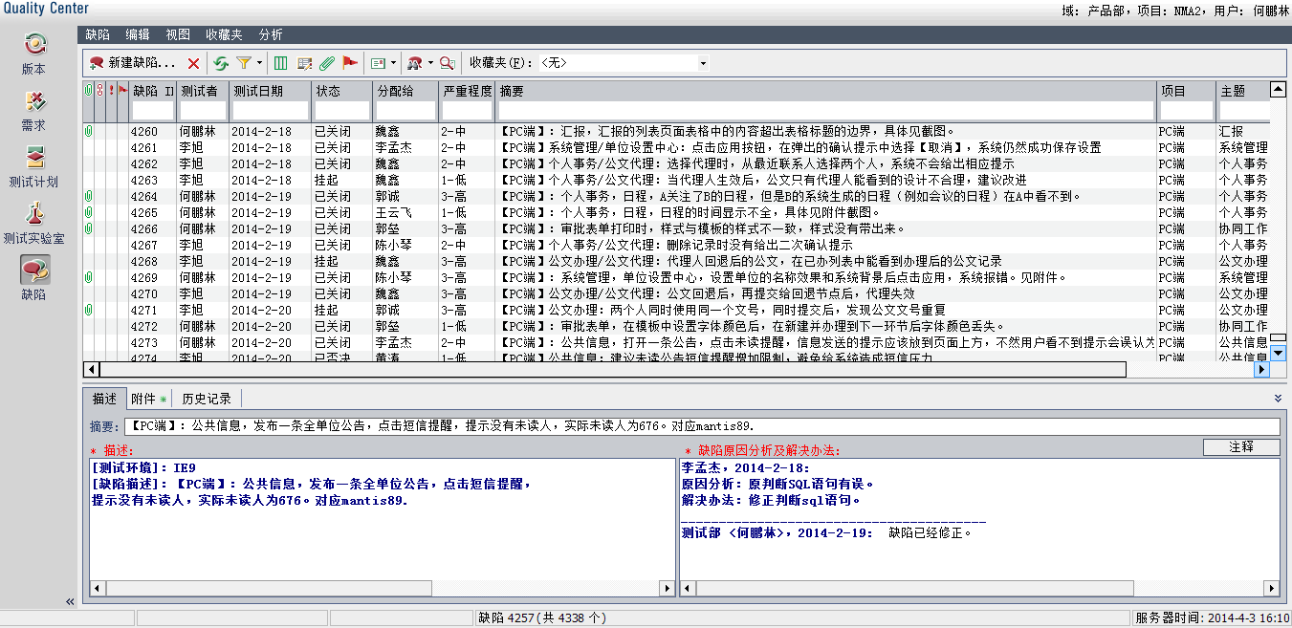
质量内建的内容
QC的使用技巧——初识QC
缺陷详细描述
缺陷原因及解决办法
Notes:
，下面说一下具体的内建活动，参考文献可以向质量内建人员索要

Slide 19
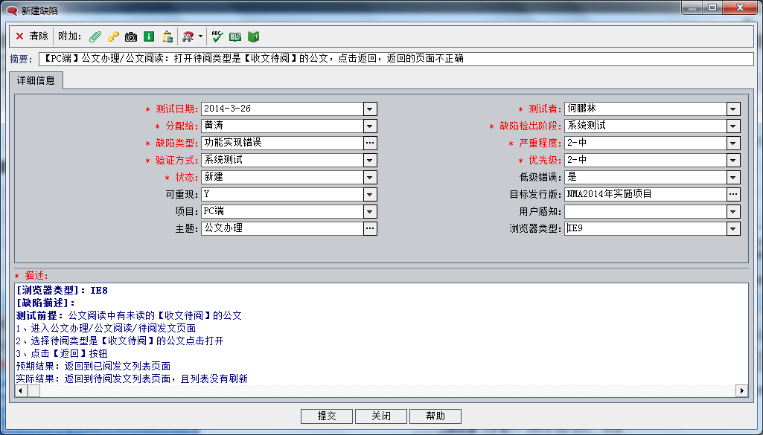
质量内建的内容
1
QC的使用技巧——缺陷新建
概念：冒烟测试是指开发团队通过手工方式持续对已完成的业务代码进行自测或互测来验证交付质量的一种活动。
非功能性缺陷
安全相关
安装部署
界面易用性
软件兼容
文档缺陷
性能压力
友好建议
功能性缺陷
功能实现错误
功能未实现
功能校验
数据错误
需求不明
业务逻辑
目的：在提交测试之前，开发人员自己排查并修复各种低级错误，如错别字、标识符不清、UI布局混乱、校验不合理等问题，检查对用户故事的符合程度，并测试各种简单逻辑类问题。
可采用的推进方式：
先排查简单功能、样式问题，比如增删改查、UI等。
再排查字段级简单问题，比如合理性校验等。
最后排查融合性业务问题，比如上下文数据一致性、权限角色验证以及组合功能验证等。
可参考的文献：
冒烟测试标准用例-checklistV3.0.xls
测试部公共测试用例库.xlsx
冒烟测试最佳实践手册V1.0.docx
缺陷管理工具与缺陷录入基础.pptx
Notes:
，下面说一下具体的内建活动，参考文献可以向质量内建人员索要

Slide 20
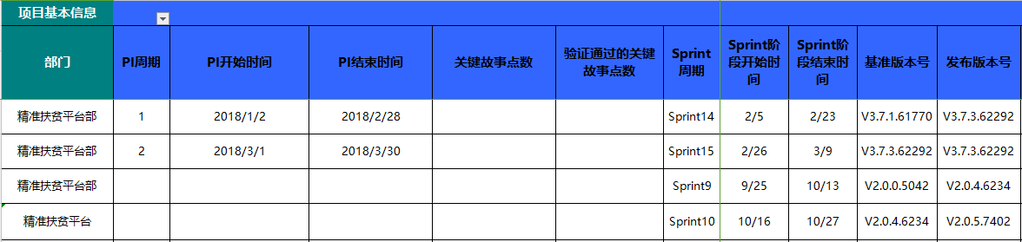
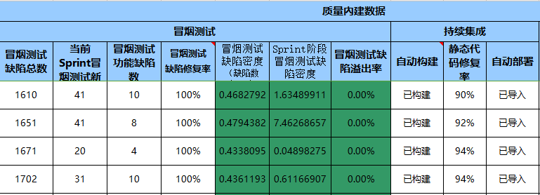
质量内建的内容
团队成熟度数据收集采集表
1
团队成熟度数据收集采集表：每次迭代版本交付前，SM指定人员对质量内建数据进行采集，质量专员和过程专员对质量内建数据进行检查, 测试部质量内建辅导员进行内建数据的审计。
Notes:
，下面说一下具体的内建活动，参考文献可以向质量内建人员索要

Slide 21
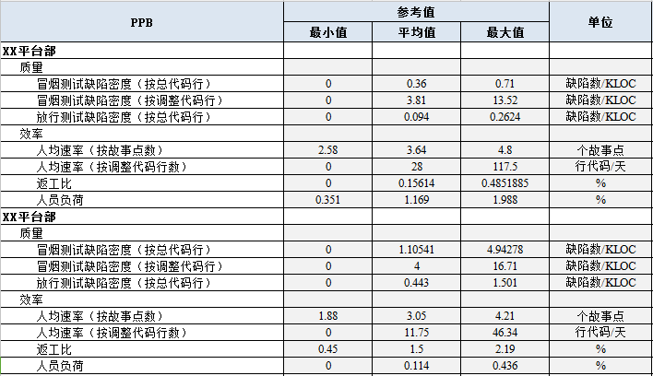
质量内建的内容
1
过程绩效基线表
概念：针对质量内建收集的数据，通过Minitab专业的分析工具，做出各个平台过程绩效基线表。
Notes:
，下面说一下具体的内建活动，参考文献可以向质量内建人员索要

Slide 22
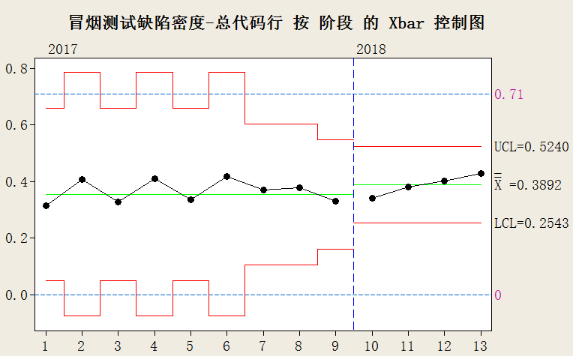
质量内建的内容
1
冒烟测试缺陷密度PPB模型
概念：针对质量内建收集的数据，通过Minitab专业的分析工具，将冒烟测试缺陷密度通过控制图进行分析，查看数据是否存在异常，有没有在合理的范围内。
分析说明：
Minitab收集2017年9月~2018年2月 精准平台5个项目的冒烟测试缺陷密度数据，导出控制图可以看出：
团队冒烟测试缺陷密度按总代码行数从两个阶段比对，2017年的冒烟测试缺陷密度按总代码行数从控制图看出，总体较稳定，其恒定在0- 0.389 – 0.52（缺陷数/KLOC）的范围内。
团队2018年的冒烟测试缺陷密度从控制图看呈现持续上升的趋势，建议继续保持。
Notes:
，下面说一下具体的内建活动，参考文献可以向质量内建人员索要

Slide 23
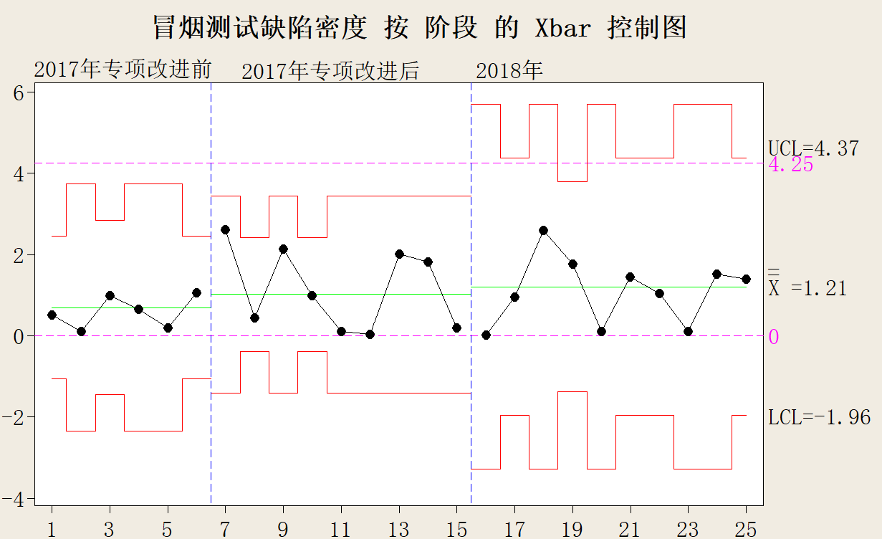
质量内建的内容
1
冒烟测试缺陷密度PPB模型
概念：针对质量内建收集的数据，通过Minitab专业的分析工具，将冒烟测试缺陷密度-按调整代码行，通过控制图进行分析，查看每个迭代的数据是否存在异常，有没有在合理的范围内。
分析说明：
Minitab收集2017年9月~2018年2月 全民健康信息平台5个项目的冒烟测试缺陷密度数据，导出控制图可以看出：
团队冒烟测试缺陷密度按总代码行数从三个阶段对比，其均值呈现上升的趋势，但区间范围较大，冒烟测试仍存在不稳定的现象，请继续加强冒烟测试力度。
Notes:
，下面说一下具体的内建活动，参考文献可以向质量内建人员索要

Slide 24
质量内建的内容
1
人均速率PPB模型
分析说明：
Minitab收集2017年8月-2018年12月医卫行业部健康甘肃管理版和健康甘肃V2.0项目的人均速率故事点数据，导出控制图可以看出：
由控制图可以看出：健康甘肃项目组人均速率数据波动较大，项目初期人均速率较低，但从9月至今，人均速率逐渐提升且趋于稳定。其恒定在2.541– 3. 260– 3.978个故事点范围内，控制上限和下限均超出目标范围（目标值2.9-3.3个故事点每人天），此控制图说明健康甘肃两个项目组的能力需要提升。
数据分析：健康甘肃管理版项目开始需求不明确，所以人均速率故事点较低；后面两个迭代两个项目组人均速率突增是由于SM对任务的规划时间和实际完成时间理解有误导致的，已沟通，项目组会在后期迭代中整改。
Notes:
，下面说一下具体的内建活动，参考文献可以向质量内建人员索要

Slide 25
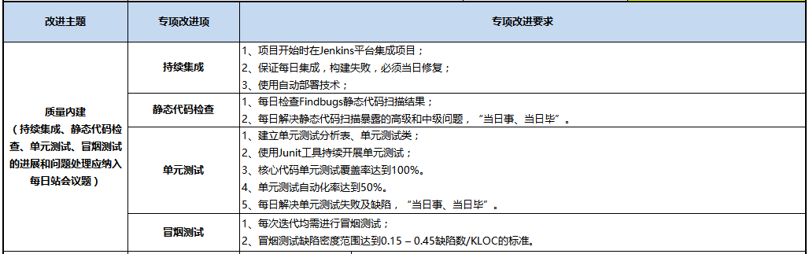
质量内建的内容
1
农业大数据平台质量內建专项改进计划
概念：针对质量内建各项活动，制定出农业大数据平台质量內建专项改进计划专项改进要求。
Notes:
，下面说一下具体的内建活动，参考文献可以向质量内建人员索要

Slide 26
质量内建的内容
1
冒烟测试
冒烟测试指标：
冒烟测试测试部将关注以下指标，用以衡量团队冒烟测试的情况，但不完全依赖数据来判断质量的好坏。
缺陷总数
冒烟测试缺陷溢出率
缺陷修复率
冒烟测试缺陷密度
冒烟测试的缺陷总数，主要是看冒烟测试的基本执行效果
放行测试功能缺陷数/（冒烟测试功能类缺陷数+放行测试功能缺陷数）
冒烟测试已修复缺陷数/冒烟测试总数
越早修复缺陷成本越低
冒烟测试缺陷总数/代码行数*1000
Notes:
冒烟测试缺陷溢出率：主要是看开发人员对于功能方面的测试程度，逃逸到放行阶段的功能问题越少，说明冒烟测试效果越好，也就是说在冒烟测试阶段开发人员测试出的问题越多越好，所以大家在选择缺陷类型时，一定要选择正确，不要随意的选成功能类缺陷和非功能类缺陷，这样统计的时候就会存在统计误差。
冒烟测试修复率：在这里强调一下，冒烟测试修复率需要达到90%以上才可以开始放行测试。

Slide 27
质量内建的内容
2
持续集成
概念：指通过特定的持续集成工具（这里指Jenkins）对已交付的代码进行每日自动构建（包括编译，发布以及自动化测试等）的一种活动，以便及时有效地验证已交付代码的健康程度。
目的：提升质量，提高效率
内容：
1、目前事业部提供了统一的持续集成服务器环境，并集成了源码质量扫描的Sonar服务。在项目迭代开始时，项目负责人应尽早安排人员申请搭建持续集成工程，由质量专员负责技术辅导，开发人员依据持续集成操作手册完成FindBugs扫描、Sonar扫描、单元测试配置。
2、团队在项目迭代开发过程中应随时关注自动构建状况，确保每日上班前项目的构建是健康的。如果构建失败，应该召集所有开发人员排查原因，直到问题解决为止。在项目具备打包条件的时候，应配置持续集成工程进行自动打包和部署，以快速验证系统功能。
参考文档：
《持续集成自动构建和自动部署操作手册-V2.0.pdf》；《质量内建数据采集-Jenkins.pptx》
关注的指标：
每日集成健康度，静态代码缺陷修复率，单元测试执行情况
Notes:
质量内建活动的第二项为持续集成

Slide 28
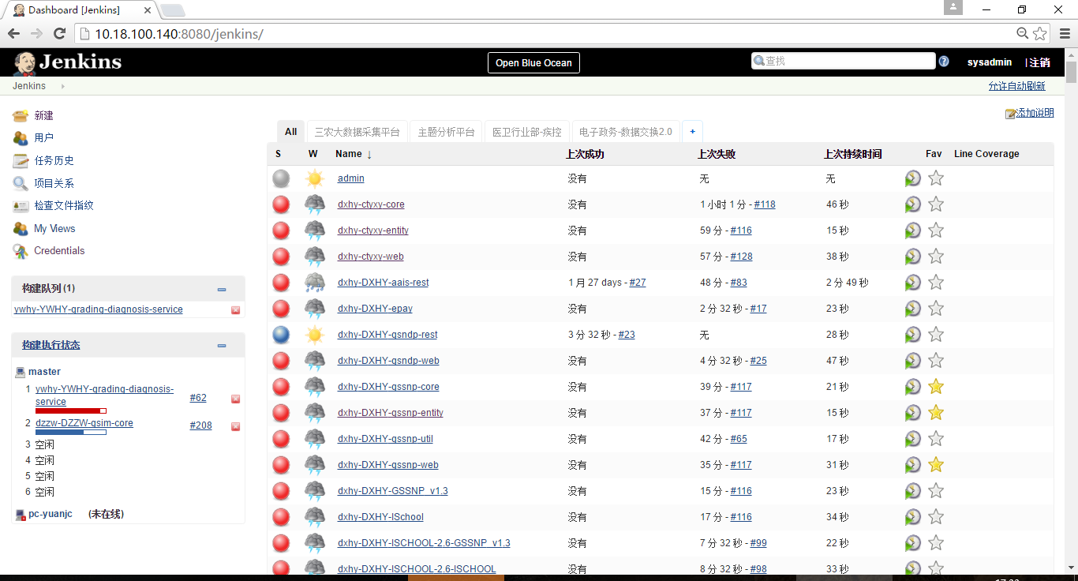
质量内建的内容
2
持续集成
持续集成执行
目前事业部提供了统一的持续集成服务器环境，并集成了源码质量扫描的Sonar服务。在项目迭代开始时，项目负责人应尽早安排人员申请搭建持续集成工程，由质量专员负责技术辅导，开发人员依据持续集成操作手册完成FindBugs扫描、Sonar扫描、单元测试配置。
Notes:
质量内建活动的第二项为持续集成

Slide 29
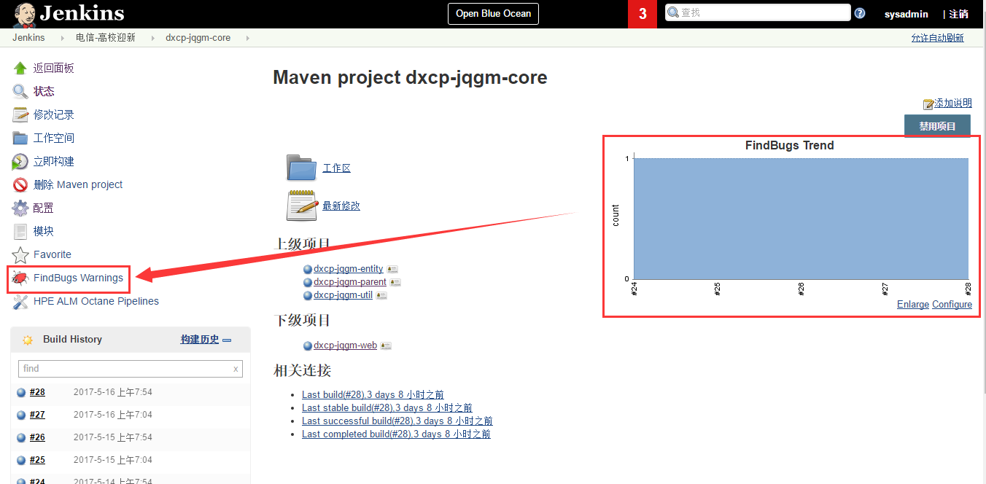
质量内建的内容
静态代码检查--静态代码检查Jenkins插件之FindBugs
2
Notes:
质量内建活动的第二项为持续集成

Slide 30
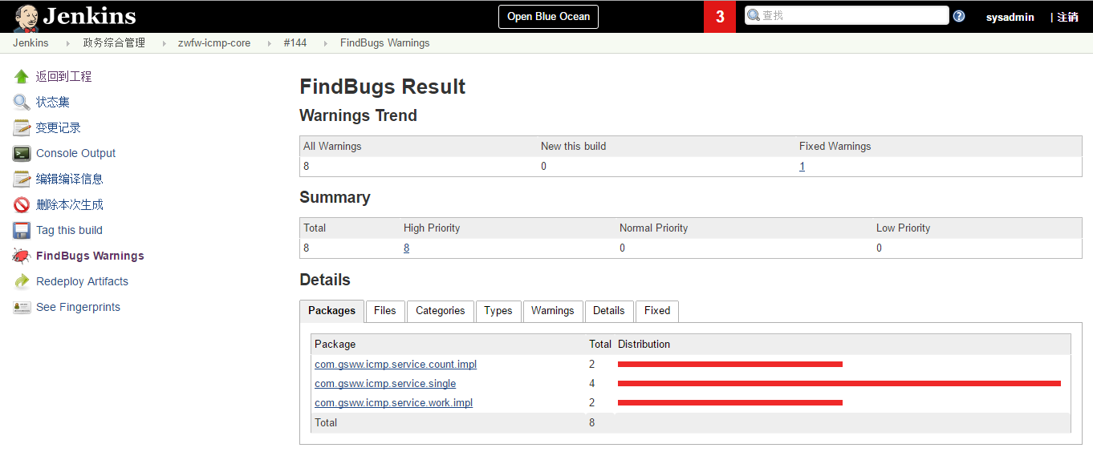
质量内建的内容
静态代码检查--静态代码检查Jenkins插件之FindBugs
2
Notes:
质量内建活动的第二项为持续集成

Slide 31
质量内建的内容
3
单元测试
概念：又叫模块测试，是指对软件中的最小可测试单元进行检查和验证，是开发者编写的一小段代码，用于检验被测代码的一个最小单元是否正确。
目的：单元测试的目的是用来确保程序的逻辑如你预期的方式执行，而并不是用来验证是否符合客户的需求的。
提高代码质量，提升编码水平，保持代码的可维护性和可扩展性
关注的指标：
单元测试覆盖率、单元测试用例数、通过率

Slide 32
质量内建的内容
3
单元测试
角色
责任角色：PO/SM/质量专员/过程专员
参与角色：测试部质量内建辅导员
单元测试目的
单元测试作为一个行之有效的工程实践，目的只有一个，单元测试的目的在于发现每个程序模块内部可能存在的差错，尽早在尽量小的范围内暴露错误 ；
单元测试要求
单元测试要能报错 单元测试要有强度
单元测试要有覆盖度 单元测试粒度要小
单元测试要稳定 单元测试速度要快

Slide 33
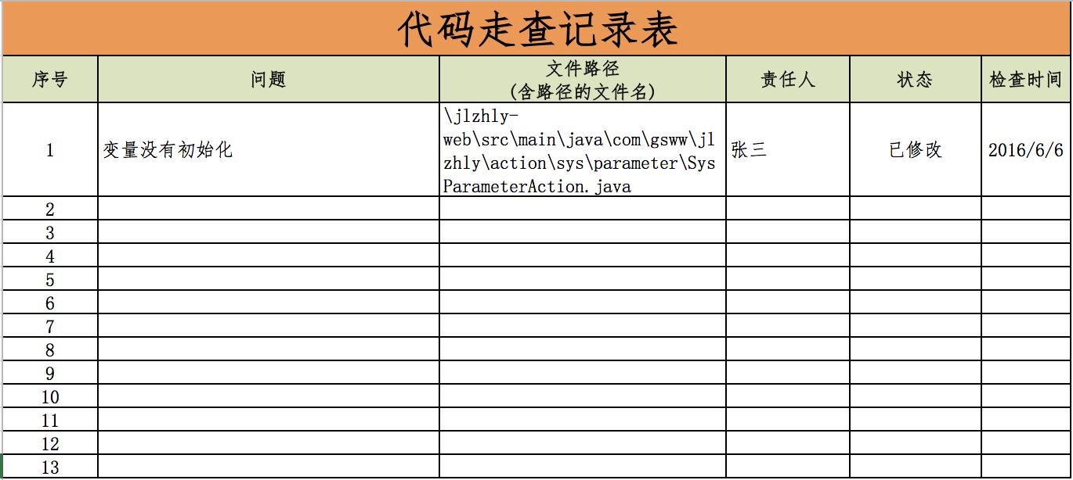
质量内建的内容
4
代码走查
概念：指由开发团队的技术经理对所开发项目的代码的规范性、可读性和效率进行检查的过程。
人工代码走查要求
代码走查是否每个迭代都进行；
代码走查是否有记录；
代码走查是否在评审会上进行。
代码走查关键指标
代码走查检出缺陷数
代码走查行数
人工代码走查注意事项
代码走查留痕：检查时间，检查内容，检查出的问题，问题修改情况

Slide 34
目 录
1
质量内建的历史
2
质量内建的概念
3
质量内建的内容
4
质量成熟度
5
质量考核指标
Notes:
方法

Slide 35
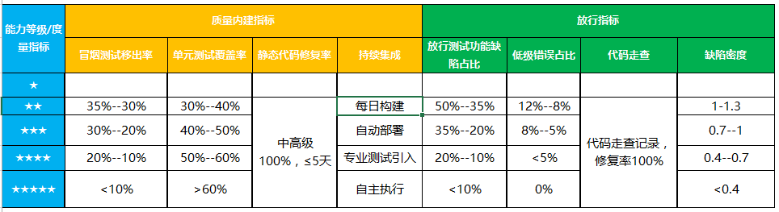
质量成熟度
质量成熟度数据指标表
Notes:
这个质量成熟度指标，每年年初我们都会根据团队的成熟度制定星级指标，在年终通过各项指标评估来看指标的完成情况。

Slide 36
质量内建的内容
内建的价值
Inspection does not improve the quality, nor guarantee quality. Inspection is too late. The quality, good or bad, is already in the product. Quality cannot be inspected into a product or service; it must be built into it.” —W. Edwards Deming
翻译：检查不会提升质量，也不会保证质量，检查为时已晚，质量好与坏，已经在产品中，质量无法检查产品或服务，他必须内置于其中。

Slide 37
谢谢！

